Slide 1
Нейро-разминка

Slide 2
ПАМЯТЬ
Выбери категорию
ЛОГИКА
ВНИМАНИЕ
ВООБРАЖЕНИЕ

Slide 3
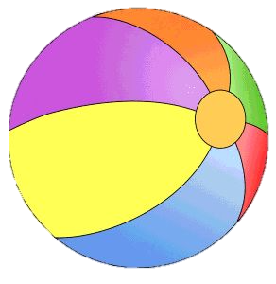
ЛОГИКА
У Даши было день рождения.
Ей подарили 3 подарка
-Сестра подарила куклу
-Брат подарил не круглый подарок
Что подарила подруга?
меню
далее

Slide 4
ЛОГИКА
Три друга купили сладости
Дима купил не мармелад
Коля - ни кекс, ни мармелад
Что купил Миша?
меню
далее

Slide 5
ЛОГИКА
В отеле 3 этажа. Чем выше этаж, тем больше живет там людей.
На какой этаж чаще ездит лифт?
1
2
3
меню
далее

Slide 6
ПАМЯТЬ
Запомни все картинки за 5 секунд
меню
далее

Slide 7
ПАМЯТЬ
Назови все картинки по порядку
меню
далее

Slide 8
ПАМЯТЬ
Запомни все картинки за 5 секунд
меню
далее

Slide 9
ПАМЯТЬ
Назови все картинки по порядку
меню
далее

Slide 10
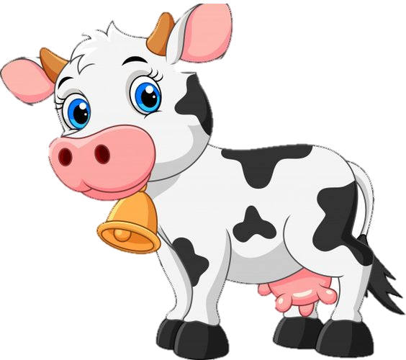
ПАМЯТЬ
Запомни все картинки за 5 секунд
меню
далее

Slide 11
ПАМЯТЬ
Назови все картинки по порядку
меню
далее

Slide 12
ВНИМАНИЕ
В каких фигурах бабочка?
меню
далее

Slide 13
ВНИМАНИЕ
В каких фигурах бабочка?
меню
далее

Slide 14
ВНИМАНИЕ
В каких фигурах бабочка?
меню
далее

Slide 15
ВООБРАЖЕНИЕ
Придумай историю со всеми картинками и расскажи
(нажимай на картинку, если назвал ее в рассказе)
меню
далее

Slide 16
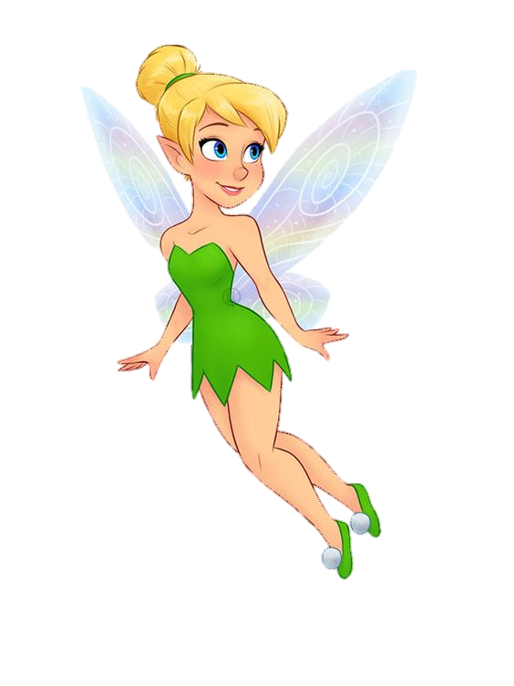
ВООБРАЖЕНИЕ
Придумай историю со всеми картинками и расскажи. Используй предлоги
(нажимай на картинку, если назвал ее в рассказе)
на
под
меню
далее

Slide 17
ВООБРАЖЕНИЕ
Придумай историю со всеми картинками и расскажи. Используй предлоги и цифры
(нажимай на картинку, если назвал ее в рассказе)
ИЗ
У
4
меню
далее

Slide 18
Ты справился! Молодец!
меню

